Slide 1
ИСПОЛЬЗОВАНИЕ ЭЛЕКТРОННЫХ ОБРАЗОВАТЕЛЬНЫХ РЕСУРСОВ В ДИСТАНЦИОННОМ ОБУЧЕНИИ МАТЕМАТИКЕ ДЕТЕЙ С ОГРАНИЧЕННЫМИ ВОЗМОЖНОСТЯМИ ЗДОРОВЬЯ
Учитель математики первой категории Закиян Нелли Андрониковна

Slide 2
Наша школа включились в программу «Дистанционное обучение детей с ОВЗ». Расскажу о том, как я использую электронные образовательные ресурсы при обучении математике учащихся 7–х классов. Поговорим о ресурсах i-школы.
При посещении i – школы возникают технические проблемы: не всегда открывается страница, не войти в систему. Я скопировала и систематизировала весь курс алгебры. Создала папки по полугодиям. В каждую из этих папок вложены папки по изучаемым темам, состоящие из теоретического материала, исторических фактов, основных и дополнительных заданий, тестов, самостоятельных работ, кроссвордов, проверочных работ, справочного материала и т.д.

Slide 3
Работаю со своими учениками по Скайпу, по электронной почте, использую агент mail.ru. Высылаю ученикам имеющиеся по темам материалы. По результатам выполнения ими заданий, я могу добавлять комментарии и выставлять оценки. По возможности вовлекаю в работу родителей. Они с удовольствием включаются в работу, отвечают мне взаимностью.

Slide 4
Дистанционное обучение использую с целью:
ликвидации пробелов в знаниях школьников по математике;
обучения базовому курсу школьной программы учащихся, не имеющих возможности по разным причинам посещать школу в течение какого-то отрезка времени (по болезни, по семейным обстоятельствам);
углубленного изучения темы, раздела из школьной программы или вне школьного курса;
подготовки школьников к сдаче экзаменов;
дополнительного образования по интересам.

Slide 5
Результаты использования образовательных электронных ресурсов в нашей школе - существенное расширение возможностей самостоятельной работы, возможность участия в различных конкурсах учащихся ; для учителя - значительное облегчение и сокращение времени подготовки к уроку, увеличение времени общения с учениками.
Данная система позволяет обеспечить интерактивность взаимодействия между участниками учебного процесса.
Ниже я хочу продемонстрировать Вам материалы, используемые мною при работе с учащимися 7-х классов дистанционно и на уроках .

Slide 6
1 полугодие

Slide 7
2 полугодие

Slide 9
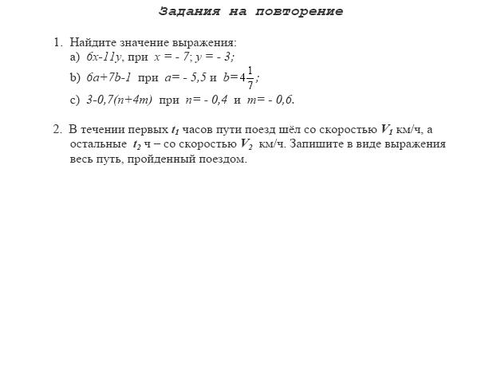

Slide 20
